Slide 1
Українська інженерно-педагогічна академія
Кафедра фізики, електротехніки та електроенергетики
Освітня програма «Енергетична безпека»
Спеціальність 141 Електроенергетика, електротехніка та електромеханіка
Силабус навчальної дисципліни
Стандарти та нормативно-правове
забезпечення енергетичної безпеки
Харків 2023

Slide 2
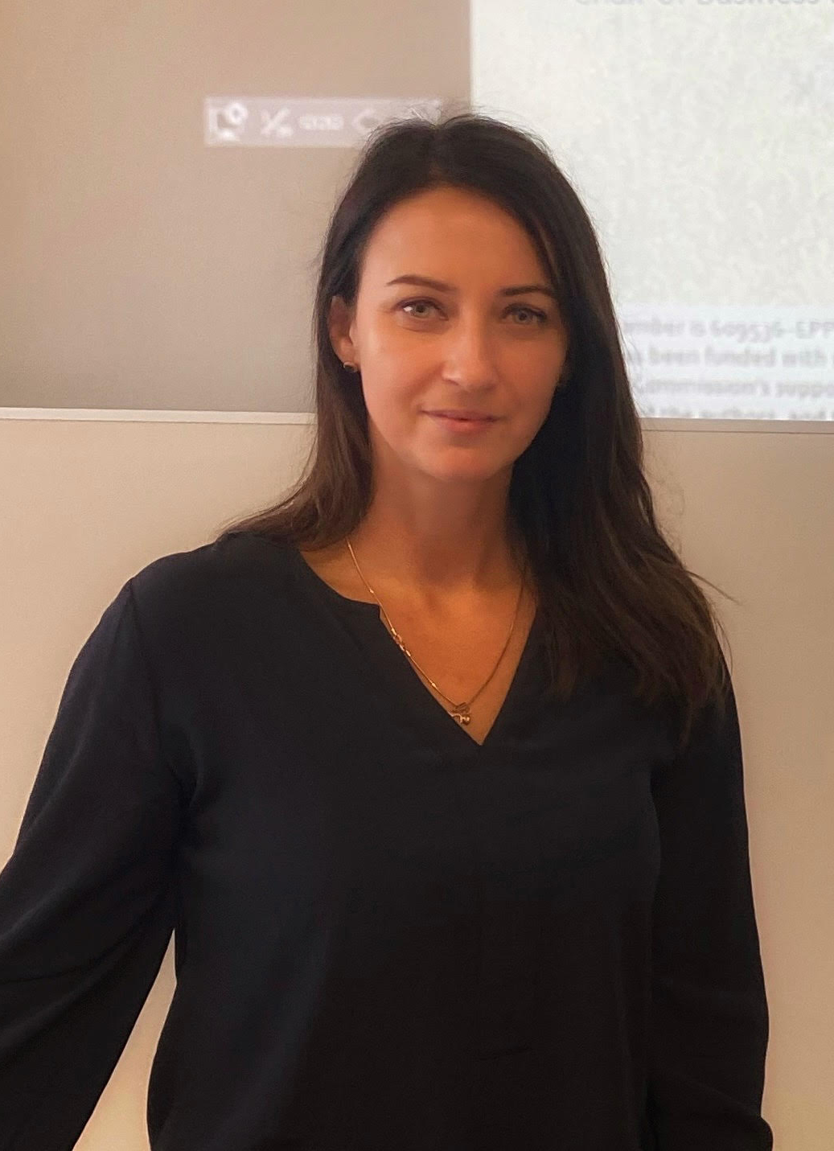
Викладач
Ганна Грінченко | Артем Чернюк
Посада | Доцент кафедри автоматизації, метрології та енергоефективних технологій
Науковий ступінь (спеціальність) | Кандидат технічних наук 05.01.02 Стандартизація, сертифікація та метрологічне забезпечення
Наукове звання | Доцент
Контакти | +380665946687, hrinchenko@uipa.edu.ua, viber, telegram, WhatsApp
Профіль викладача | https://kafotss.kharkov.ua/ukr/hrinchenko_hanna.html
Консультації | Щовівторка 15:00 – 16:00
Обсяг навчальної дисципліни
Загальний обсяг | 90 годин (3 кредитів)
Лекції | 20 годин
Практичні заняття | 10 годин
Самостійна робота | 60 годин
Реквізити навчальної дисципліни
Форми контролю, система оцінки, шкала оцінювання
Рівень вищої освіти | Магістр
Галузь знань | 14 Електрична інженерія
Спеціальність | 141 Електроенергетика, електротехніка та електромеханіка
Освітня програма | Енергетична безпека
Статус дисципліни | Нормативна
Форма навчання | Денна (заочна)
Мова викладання | Українська
Поточний контроль за матеріалами лекцій | 57 балів
Захист результатів отриманих на практичних заняттях * | 20 бали
Залік | 23 бали
Шкала оцінювання | Національна та ECTS
*обов’язково відпрацювання усіх практичних занять та лабораторного практикуму
Кількість балів | Національна | ECTS
90-100 | відмінно | A
82-89 | добре | D
74-81 |  | C
64-73 | задовільно | D
60-63 | задовільно | E
35-59 | незадовільно | FX
0-34 | незадовільно з повторним вивченням курсу | F

Slide 3
Анотація курсу
Енергетична безпека є невід'ємною складовою національною та економічної безпеки будь-якої країни, що регулюється нормативно-правовими документами та стандартами на різних рівнях: міжнародному, європейському та національному. Нормативно-правове забезпечення та стандарти з енергетичної безпеки включають широкий спектр питань: міжнародне співробітництво, забезпечення якості та надійності електроенергетики, державне регулювання енергоринку та тарифікація, сучасні підходи до забезпечення кібербезпеки в енергетиці, тощо. Розуміння нормативно-правових аспектів у сфері енергетики дає можливість опанувати принципи внутрішньої та зовнішньої політики країни у напрямку забезпечення енергобезпеки. Знання та вміння які формує дисципліна «Стандарти та нормативно-правове забезпечення енергетичної безпеки» дозволять майбутнім фахівцям проводити критичний аналіз науково-технічної та нормативно-правової документації, робити експертизу проєктно-конструкторських рішень в області енергетики відповідно до нормативних вимог та стандартів, застосовувати нормативно-правові акти, норми, правила та стандарти у професійній, науковій та інноваційній діяльності.
Метою вивчення навчальної дисципліни є опанування принципами нормативного та нормативно-правового забезпечення, державного регулювання у сфері енергетики, розуміння напрямів формування державної політики та стратегії розвитку енергетичної безпеки в Україні.
Завдання вивчення навчальної дисципліни
формування вмінь з критичного аналізу науково-технічної та нормативно-правової документації;
формування вмінь з експертизи проєктно-конструкторських рішень в області енергетики відповідно до нормативних вимог та стандартів;
формування вмінь зі застосовування нормативно-правові акти, норми, правила та стандарти у професійній, науковій та інноваційній діяльності;
Результати навчання (відповідно до стандарту спеціальності та освітньої програми)
ПР8 Враховувати правові та економічні аспекти наукові досліджень та інноваційної діяльності.
ПР9 Здійснювати пошук джерел ресурсної підтримки для додаткового навчання, наукової та інноваційної діяльності.
ПР14 Дотримуватися принципів та напрямів стратегії розвитку енергетичної безпеки України.
ПР16 Дотримуватися принципів та правил академічної доброчесності в освітній та науковій діяльності.
ПР17 Демонструвати розуміння нормативно-правових актів, норм, правил та стандартів в області електроенергетики, електротехніки та електромеханіки.

Slide 4
Календарно-тематичний план (схема) навчальної дисципліни
№ тижня | Вид і номер заняття | Тема заняття або самостійної роботи | Кількість аудиторних годин
1 | Лекція 1 | Вступ. Нормативне та нормативно-правове забезпечення у галузі енергетики | 2
2 | Лекція 2 | Міжнародна стандартизація у сфері енергобезпеки та участь України в ній | 2
 | Практичне заняття 1 | Опрацювання міжнародного стандарту ISO 50001 | 2
3 | Лекція 3 | Досвід державного регулювання енергобезпеки в закордонних країнах | 2
4 | Лекція 4 | Політика ЄС у сфері енергобезпеки
5 | Лекція 5 | Нормативно-правове забезпечення кібербезпеки в енергетиці | 2
 | Практичне заняття 2 | Ризик-аналіз енергобезпеки відповідно міжнародних стандартів | 2
 | Поточний контроль 1

Slide 5
Календарно-тематичний план (схема) навчальної дисципліни (продовження)
№ тижня | Вид і номер заняття | Тема заняття або самостійної роботи | Кількість аудиторних годин
6 | Лекція 6 | Загальні положення законодавства України у сфері забезпечення енергобезпеки | 2
7 | Лекція 7 | Державне регулювання у сфері енергетики | 2
 | Практичне заняття 3 | Порядок встановлення (формування) тарифів на послуги з розподілу електричної енергії | 2
8 | Лекція 8 | Нормативні документи, що регулюють якість електроенергії | 2
 | Практичне заняття 4 | Порядок забезпечення стандартів якості електропостачання та надання компенсацій споживачам за їх недотримання | 2
9 | Лекція 9 | Зовнішня енергетична політика України | 2
 | Практичне заняття 5 | Методика визначення доступної пропускної спроможності міждержавних перетинів (міждержавних електричних мереж України) | 2
10 | Лекція 10 | Енергетичної стратегії України на період до 2035 року | 2
 | Поточний контроль 2
 | Всього |  | 30

Slide 6
Політики курсу
Політика курсу будується на засадах академічної доброчесності
https://mon.gov.ua/storage/app/media/npa/5a1fe9d9b7112.pdf
https://drive.google.com/file/d/1fyh2uMJczxJ8shq9LYB9Rhs2TFsbT9bF/view
та у відповідності зі основними напрямками стратегії розвитку академії
http://www.uipa.edu.ua/ua/general-information/stratehiia-rozvytku-uip
11. Надайте перелік міжнародних стандартів, документів і нормативно-правових актів, що регулюють питання кібербезпеки
12. Надайте перелік нормативних вимог з кіберзахисту об’єктів критичної інфраструктури паливно-енергетичного сектору.
13. Яка правова основа функціонування ринку електричної енергії?
14. Які основні завданнями органів виконавчої влади у забезпеченні
енергетичної безпеки України
15. Опишіть порядок реєстрації учасників ринку електричної енергії
16. Опишіть порядок встановлення (формування) тарифів на послуги з розподілу електричної енергії
17. Що покладено в основу розрахунку тарифу на послуги постачальника універсальних послуг?
18. Яким нормативним документом визначається порядок формування цін на універсальні послуги?
19. Які мінімальні вимоги до якості обслуговування споживачів електричної енергії кол-центрами?
20. Який порядок забезпечення стандартів якості електропостачання та надання компенсацій споживачам за їх недотримання?
21. Який порядок сертифікації оператора системи передачі електричної енергії?
22. Як визначається доступна пропускна спроможність міждержавних перетинів (міждержавних електричних мереж України)?
23. Охарактеризуйте цілі, що визначені Енергетичною стратегією України.
24. Розкрити сутність зовнішньої енергетичної політики України
25. Розкрийте сутність ризик-аналізу енергетичних об'єктів згідно міжнародних стандартів
26. Яка роль ООН, МАГАТЕ та інших провідних міжнародних організацій у забезпеченні енергетичної безпеки?
27. Охарактеризуйте напрямки розвитку енергетичної безпеки України.
Запитання та завдання до підсумкового контролю
1. Які міжнародні організації займаються стандартизацією в сфері енергетики?
2. Які міжнародні стандарти забезпечують безпеку в енергетиці?
3. Які питання висвітлює міжнародний стандарта ISO 50001?
4. Якими нормативно-правовими документами регулюється співпраця України та ЄС в сфері енергетики?
5. Наведіть приклади регулювання питань енергетичної безпеки в інших країнах.
6. Якими нормативними документами забезпечується енергобезпека в ЄС
7. Надайте структуру нормативно-правового забезпечення в енергетиці України
8. Які основні Закони та підзаконні документи регулюють питання енергетики?
9. Якими нормативними документами забезпечується кібербезпека в енергетики. Розкрийте їх сутність.
10. Як здійснюється державне регулювання у сфері енергетики?
Викладач___________________ Ганна ГРІНЧЕНКО
Гарант освітньої програми_______________________Павло БУДАНОВ

